Slide 1
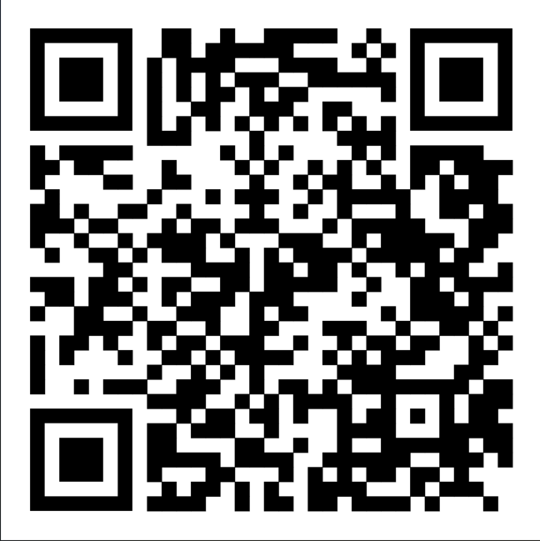
Opakování učiva
https://learningapps.org/watch?v=ppwe2yzij23

Slide 2
Antoine de Saint - Exupéry
1900 - 1944
Skutečná láska začíná tam, kde oplátkou nic nečekáš

Slide 3
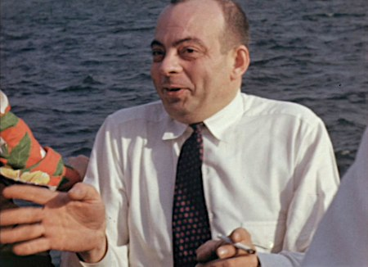
Antoine de Saint - Exupéry
francouzský prozaik
pocházel
z aristokratické rodiny
od dětství se zajímal
o letectví
civilní i válečný pilot, průkopník nočních
a dálkových letů

Slide 4
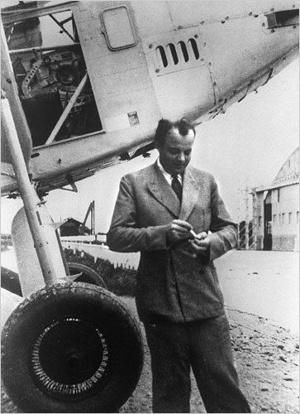
Antoine de Saint - Exupéry
létal na afrických
i transatlantických linkách
v Severní a Jižní Americe
několikrát havaroval
zahynul za 2. světové války při průzkumném letu, pravděpodobně nad Středozemním mořem nedaleko Korsiky

Slide 5
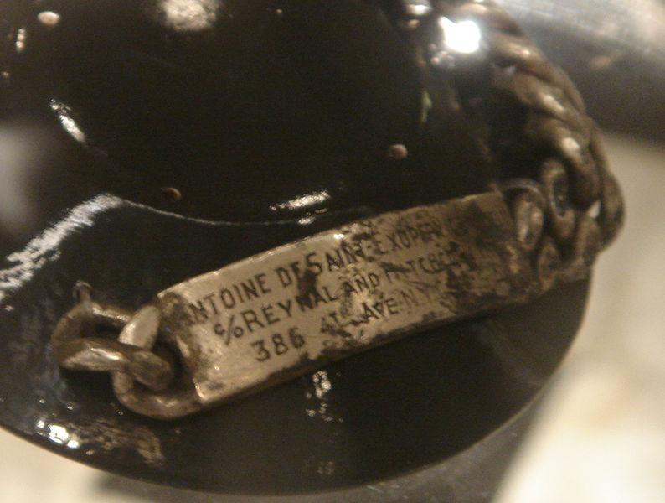
Záhadná smrt
31. července 1944 vzlétl major Antoine de Saint-Exupery z vojenské letecké základny Borgo na Korsice a zamířil k jižní Francii. Z průzkumného letu se nikdy nevrátil. Veškeré snahy lokalizovat jeho letadlo se následujících téměř šedesát let setkávaly s neúspěchem. V roce 1998 uvízl v sítích marseilleského rybáře řetízkový náramek nezvěstného spisovatele. Krátce nato identifikoval hloubkový potápěč a archeolog Luc Vanrell v zóně skalnatých zátok nedaleko Marseille vrak jeho letadla.

Slide 6
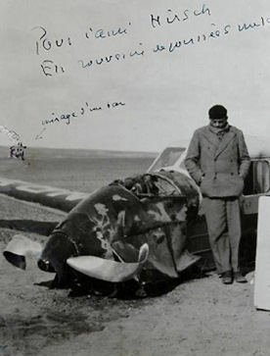
Dílo
jeho dílo – prodchnuté hlubokým humanismem
smysl lidského života hledal ve službě lidstvu, v činu vykonaném pro druhé
hrdinové bojují s přírodními živly i se svým strachem, řeší rozpor mezi individuálními touhami
a sebeobětováním se celku
téma činu, kamarádství
a sebepřekonání

Slide 7
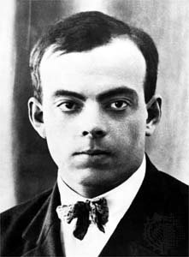
Dílo
„letecké romány“
Kurýr na jih (1930)
Noční let (1931)
Země lidí (1939)
prózy na pomezí reportáže a dokumentu
vychází z osobních reálných zážitků
mnohdy vznikly v situacích bezprostředního ohrožení života
úvahové pasáže o smyslu lidské existence

Slide 8
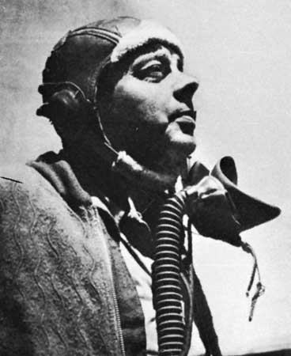
Válečný pilot (1942)
román z doby 2. světové války
líčí své zážitky pilota ve službách rozkládající se a kapitulující francouzské armády
poznamenán vlasteneckým patosem

Slide 9

Malý princ (1943)
filozofická pohádka
„pohádka pro dospělé“ určená i dětem
inspirována autorovým zážitkem
vyprávění pilota, který havaroval v saharské poušti
zde potkává malého prince
z daleké planetky B 612,
kterou opustil, když začal
pochybovat o lásce květiny,
již miloval

Slide 10
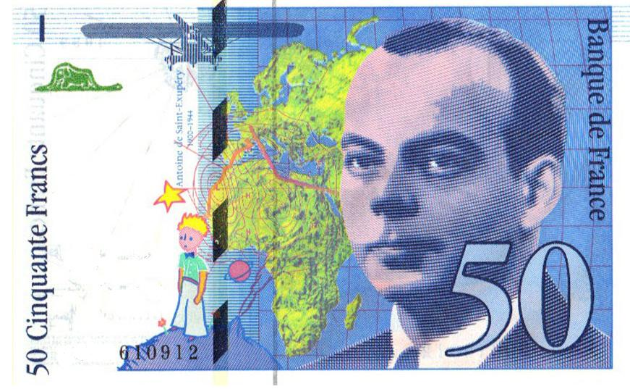
román Citadela (1948)
filozofický souhrn jeho názorů a zkušeností
básnická meditace
o smyslu života a světa
proud úvah a fiktivních rozhovorů o lidském údělu
nedokončená próza

Slide 11
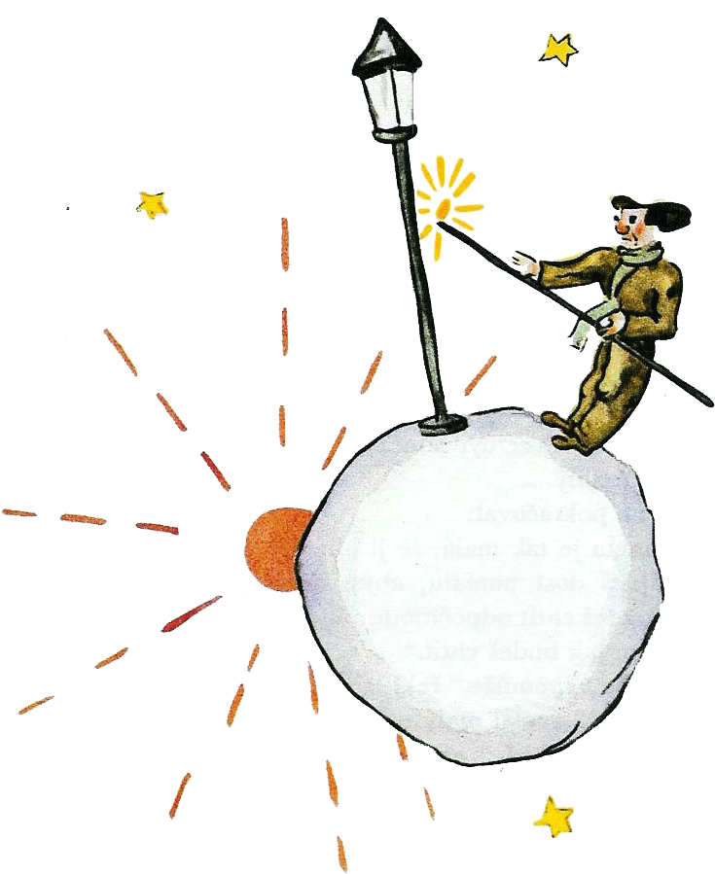
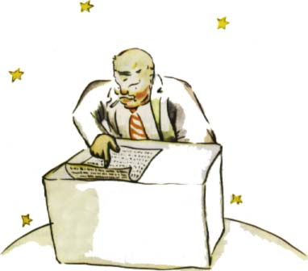
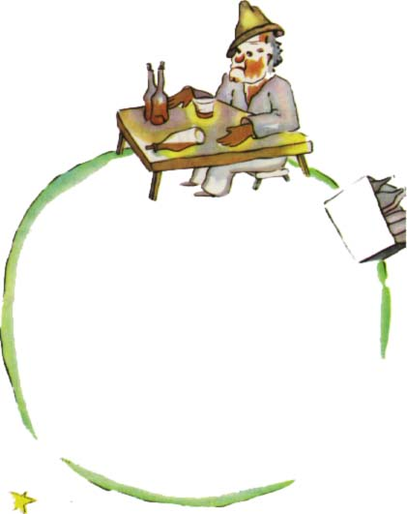
Malý princ - obsah
Malý princ během své cesty navštívil další planety
zde poznal bytosti s různě pokřiveným vztahem k světu (vševládný král, neskromný domýšlivec, pijan, podnikatel, lampář, zeměpisec)
nenalezl u nich porozumění, nepochopil jejich hodnotový žebříček a byl stále smutnější a osamocenější

Slide 12
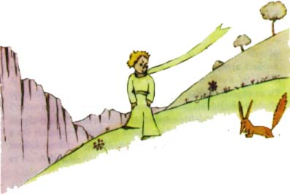
Malý princ - obsah
poslední, sedmá planeta, byla Země
na ní se seznámil
s liškou, kterou ochočil
a poznal význam
hlubokého citu
„…správně vidíme jen srdcem. Co je důležité, je očím neviditelné…“
https://www.youtube.com/watch?v=OE_-mTW992w

Slide 13
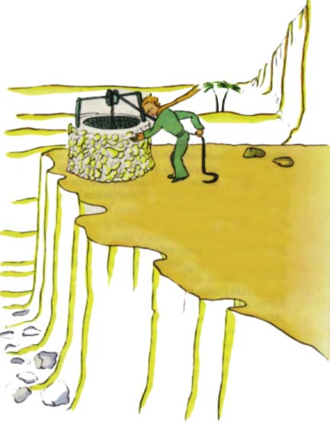
Malý princ - obsah
pomůže letci najít studnu
„Poušť je krásná právě tím, že někde skrývá pramen.“
když vidí, že se pilotovi podařilo letadlo opravit, vrací se jeho nehmotná duše (po uštknutí hadem, kdy jeho tělo zemře) zpět na planetu k opuštěné květině
letec zanechán v nejistotě, smutný, ale už nikdy samotný

Slide 14
Malý princ
alegorický příběh založený na střetech života a smrti, světa dětí a dospělých, zvířat a lidí
v rozhovoru pilota a malého prince se dětský pohled na svět střetává s hlediskem dospělého
svět dospělých malý princ odmítá
učí letce vidět svět tak, jak chtějí děti
měl by být laskavý, bezpečný, bez válek
a násilí

Slide 15
Malý princ
dílo přináší základní otázky lidského bytí, jako jsou potřeba citu, opětované lásky, zodpovědnosti, přátelství a péče o něj
Malý princ = personifikovaná esence dětské duše – symbolizuje lidskou touhu po štěstí, lásce a naplněném životě
podobenství o možných východiscích
z pocitu krize člověka v moderní civilizaci
oslava lásky, přátelství, odpovědnosti, světa bez zla

Slide 16
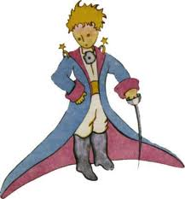
Malý princ
knihu, kterou autor sám ilustroval, věnoval svému nejlepšímu příteli Léonu Werthovi, aby mu způsobil potěšení v těžké době války
https://www.youtube.com/watch?v=J-2VX_iA0vo

Slide 17
Země lidí
1. Kdo je hlavním hrdinou příběhu, jaké má povolání?
2. V jakých nebezpečných situacích se hlavní hrdina ocitl?
3. Pokuste popsat některé jeho vlastnosti.
4. Jak by měli lidé chápat své povolání?
5. Jak se dívá na mezilidské vztahy, jaký jim přisuzuje význam?

